Slide 1
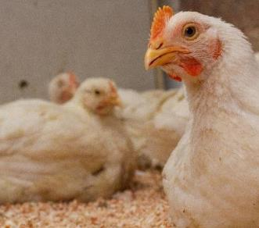
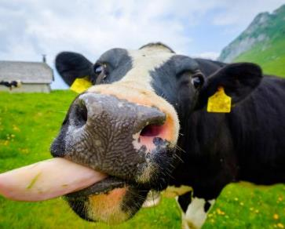
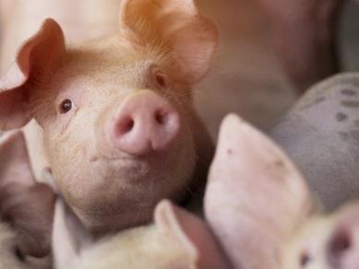
Martin Haab
Conseiller national ZH
Pourquoi l’initiative sur l’élevage intensif est inutile et nuisible
20 Août 2022 Assemblée des délégués de l’UDC Suisse
Baar ZG

Slide 2
Revendications des auteurs de l’
Objectif : « Mettre fin à l’élevage intensif en Suisse »
Solution : l’élevage doit se conformer aux normes 2018 de Bio Suisse.
Prescriptions sur les importations
Période transitoire de 25 ans

Slide 3
Les animaux dans l’agriculture suisse
Producteurs de denrées alimentaires et transformateurs d’herbe La surface agricole utile est constituée à 70 % de prairies permanentes et de pâturages. Seule la transformation de l’herbe en viande et en lait permet à la population d’en profiter dans son alimentation.
Fournisseurs d’engrais Le lisier et le fumier fournissent de précieux éléments nutritifs, dont nos prairies et nos cultures ont besoin pour pousser. Ils favorisent la formation d’humus et donc la qualité des sols.
Acteurs de la réduction du gaspillage alimentaire Chaque année, nos animaux de rente contribuent à réduire le gaspillage alimentaire en valorisent environ 365 000 t de sous-produits végétaux issus de l’industrie alimentaire. La population peut ainsi profiter de manière indirecte de calories et d’éléments nutritifs de grande valeur.

Slide 4
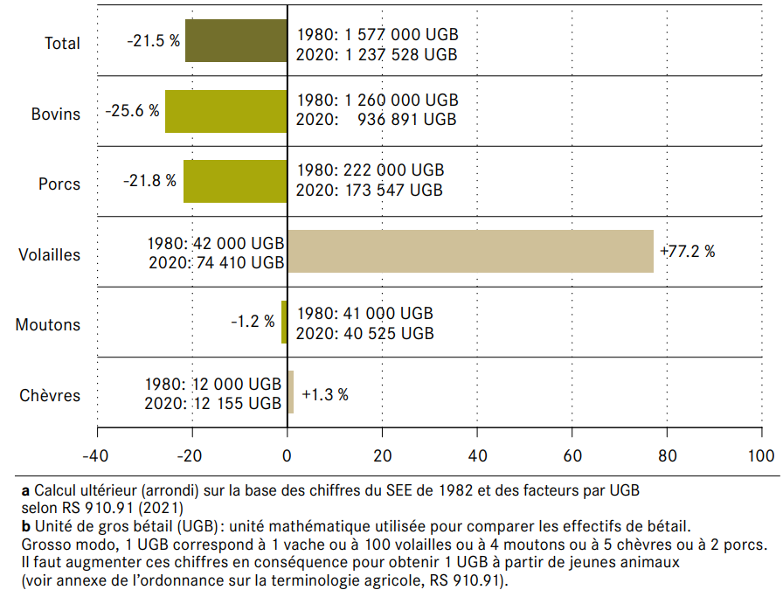
Évolution du cheptel (en UGB)
Évolution du cheptelª (en UGB)^{b} entre 1980 et 2020 en Suisse
Office fédéral de la statistique ; Agristat

Slide 5
Pourquoi l’initiative est inutile (I)
Il n’y a pas d’élevage intensif en Suisse.
L’agriculture suisse connaît un niveau de bien-être animal unique au monde, qui est garanti par :
une législation stricte sur la protection des animaux applicable à TOUTES les espèces animales et couvrant les différents aspects du bien-être animal ;
un nombre limité de volailles, de porcs et de veaux par exploitation ;
des programmes d’incitation SST et SRPA à fort taux de participation ;
des labels complémentaires ;
un système de contrôle efficace ;
des exploitations d’élevage de type familial ; et
une loi sur la protection des animaux en constante évolution.

Slide 6
Pourquoi l’initiative est inutile (II)
L’offre demandée existe déjà.
Différents labels proposent des produits d’origine animale fabriqués selon les normes exigées par l’initiative.
Toute personne qui attache de l’importance au bien-être animal peut faire ses courses en conséquence.
À l’heure actuelle, l’offre est supérieure à la demande : à titre d’exemple, la moitié de la viande de porc sous label est vendue comme produit conventionnel.

Slide 7
Pourquoi l’initiative est nuisible
La production de denrées alimentaires indigènes diminuera, les importations augmenteront en conséquence (car le changement des habitudes de consommation n’est pas automatique).
Les exigences posées par les normes bio empêcheront la liberté de choix et priveront les labels de leur raison d’être.
Le prix de la viande, des œufs et des produits laitiers augmentera de 20 à 40 %.
L’initiative est incompatible avec d’autres directives, p. ex. l’aménagement du territoire (besoin de nombreuses étables supplémentaires).

Slide 8
Important à savoir
Nous, les paysannes et les paysans, attachons beaucoup d’importance au bien-être de nos animaux, car seuls des bêtes détenues de manière respectueuse restent en bonne santé et rentables.
Nous prenons soin de nos animaux tous les jours en donnant le meilleur de nous-mêmes.
Nous dépendons de notre capacité à couvrir nos coûts de production. Davantage de bien-être animal signifie donc des prix plus élevés.
Plus les gens achèteront des produits sous label, plus les exploitations pourront se convertir.

Slide 9
Merci de votre confiance dans notre travail et du rejet de l’initiative inutile et nuisible sur l’élevage intensif !

